Slide 1
Сказочная
викторина

Slide 2
правильный
Найди
ответ

Slide 3
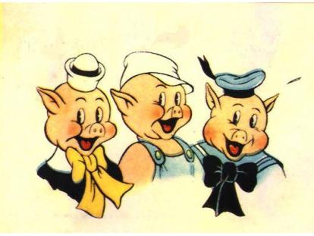
Кто из трёх поросят построил
самый прочный домик?
Ниф-Ниф
Наф-Наф
Нуф-Нуф

Slide 4
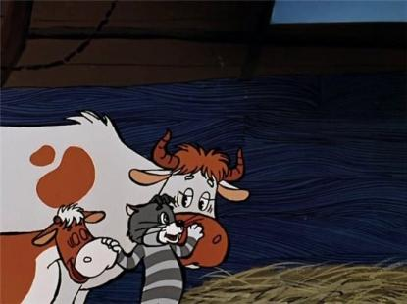
Как звали корову
кота Матроскина?
Бурёнка
Машка
Мурка

Slide 5
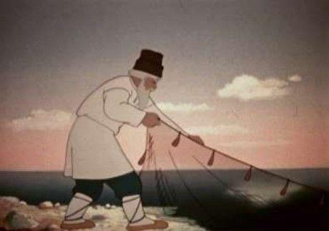
Сколько раз старик бросал
в море невод?
2
3
4

Slide 6
Кто первый нашёл теремок?
Мышка –
норушка
Лисичка –
сестричка
Зайка –
попрыгайка

Slide 7
из какой
Угадай
сказки предмет

Slide 8
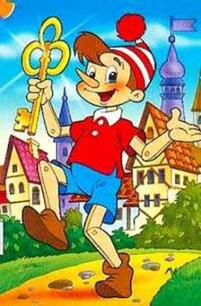
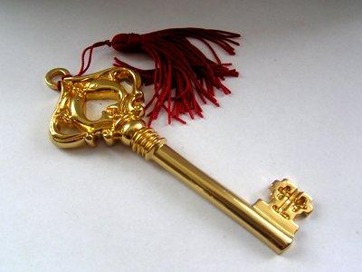
Из какой сказки этот предмет?

Slide 9
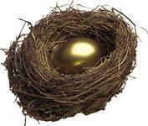
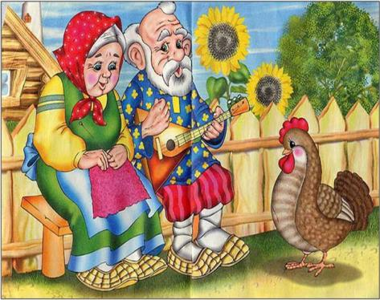
Из какой сказки этот предмет?

Slide 10
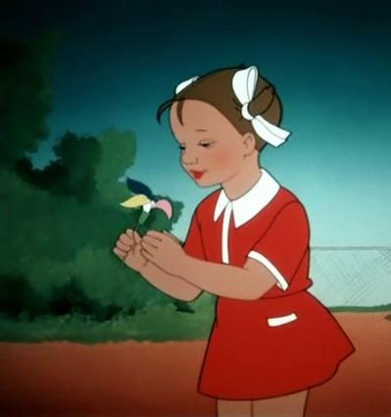
Из какой сказки этот предмет?

Slide 11
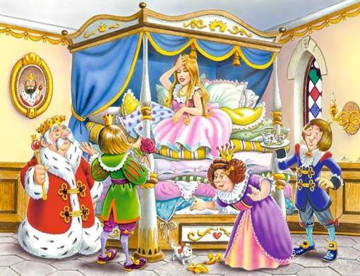
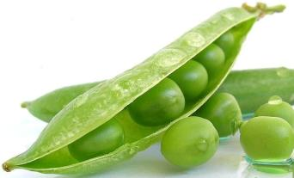
Из какой сказки этот предмет?

Slide 12
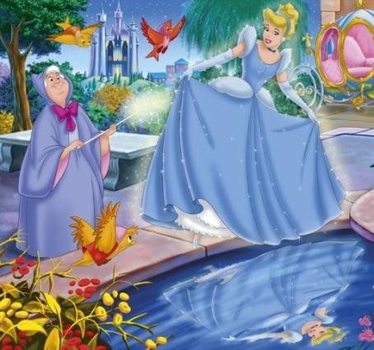
Из какой сказки этот предмет?

Slide 13
Угадай
героя

Slide 14
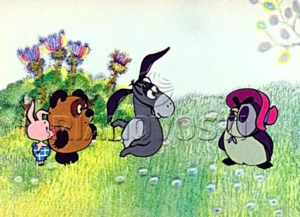
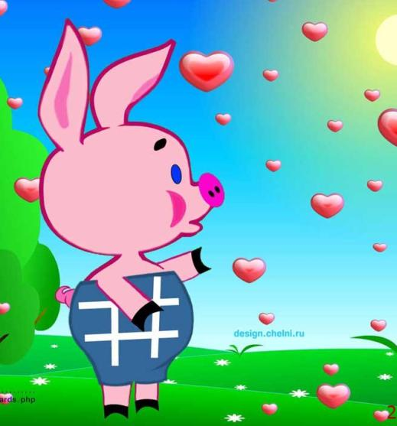
Забавный розовый друг Винни – Пуха.

Slide 15
Кто вместе с крошкой енотом боялся своего отражения в воде?

Slide 16
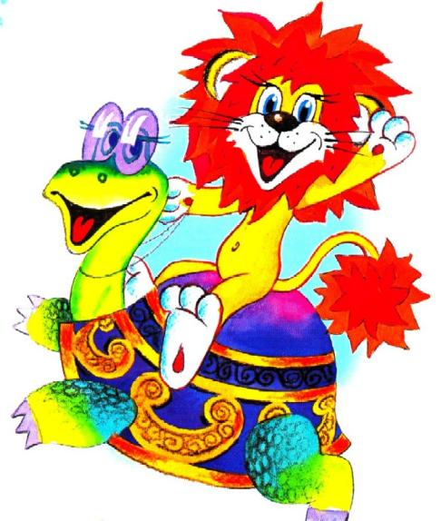
Кто вместе со львёнком пел песенку
«Я на солнышке лежу…..»

Slide 17
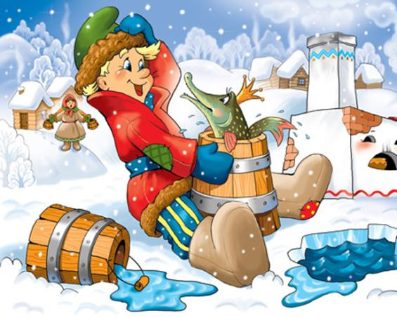
Сказочный персонаж, который сначала поймал щуку, а потом отпустил её.

Slide 18
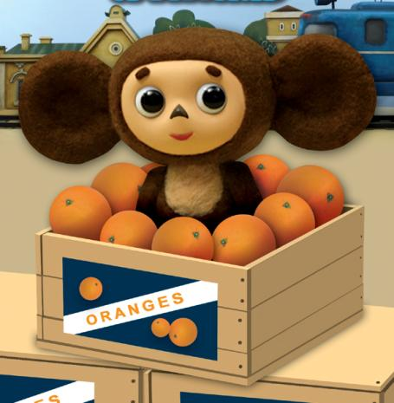
Сказочный персонаж, которого нашли в ящике с апельсинами.

Slide 19
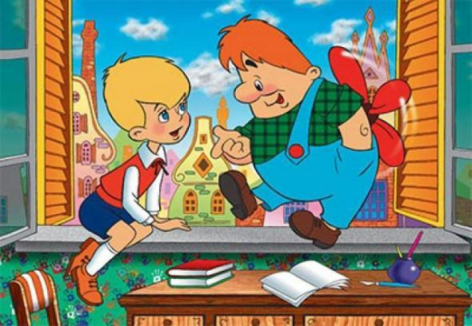
Мужчина в самом расцвете сил, который живет на крыше.

Slide 20
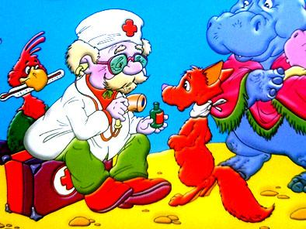
Добрый доктор, который лечит всех.

Slide 21
Конец !

